Slide 1
TUTO FACTORISATION DES GRANDS ENTIERS
Groupe g1d

Slide 2
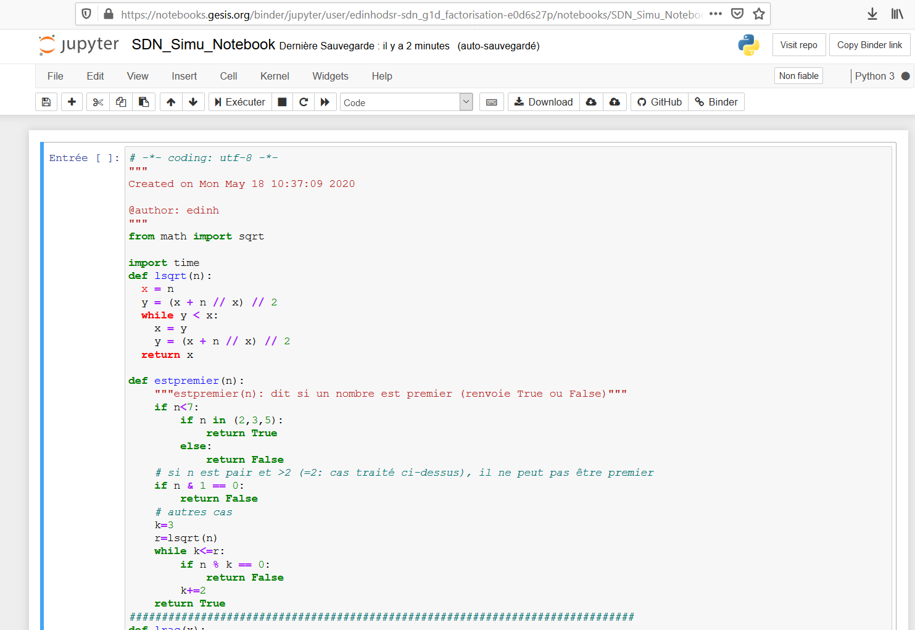
Avec le lien :
Ouvrir le lien
Attendre que le notebook s’affiche
Appuyer sur le bouton exécuter
Suivre les instructions qui s’affichent
Avec le code :
Double cliquez sur le programme python nommé SDN_G1D_Factorisation.py
Suivre les instructions qui s’affichent

